Slide 1
COMPILADORES
Conceitos gerais

Slide 2
LINGUAGENS DE PROGRAMAÇÃO

Slide 3
LINGUAGENS DE PROGRAMAÇÃO
Definição: Meio de Comunicação entre o programador e o computador
Fornece ligação entre o pensamento humano é a precisão requerida pela máquina;
Linguagens de Alto Nível (LP)
Linguagens de Baixo Nível / Linguagem de Máquina (LM)
LP →COMPILADOR → LM

Slide 4
EVOLUÇÃO DAS LIGUAGENS
LINGUAGEM DE MÁQUINA
Usa 0 e 1
Problemas: difícil de ler, escrever, modificar e fortemente sujeito a erros;
LINGUAGEM DE MONTAGEM
Oferece uma notação simbólica, usando nomes ao invés de código binário
b = a + 2; (linguagem assemble)
MOV a, R1
ADD #2, R1
MOV R1, b
LINGUAGEM DE ALTO NÍVEL

Slide 5
O COMPILADOR

Slide 6
COMPILADOR
Def.: Programa que lê um programa escrito em uma linguagem fonte e traduz para uma linguagem alvo;
PROGRAMA FONTE
COMPILADOR
PROGRAMA ALVO
DETECÇÃO DE ERROS

Slide 7
HISTÓRICO
Os primeiros compiladores começaram a surgir na década de 50. É difícil fornecer uma data exata para o primeiro compilador.
Ao logo dos anos 50 os compiladores foram considerados programas difíceis de escrever.
O primeiro compilador do Fortran, por exemplo, consumiu 18 homens-ano para implementar.

Slide 8
FASES DO COMPILADOR
Conceitualmente, o compilador opera em fases.
Cada uma das quais transforma o programa fonte de uma representação para outra.
Na prática, algumas fases podem ser agrupadas e a representação intermediária entre as mesmas não precisa ser explicitamente construída.

Slide 9
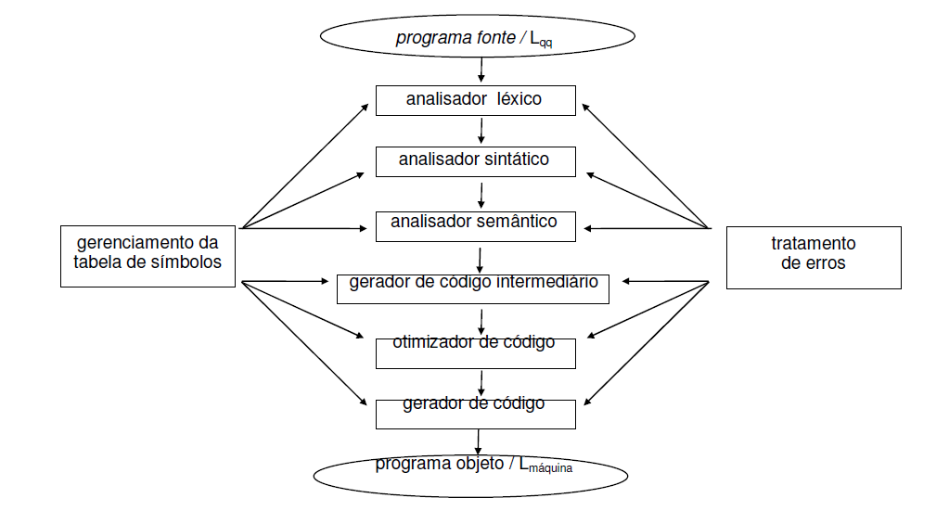

Slide 11
FASES DO COMPILADOR ANÁLISE E SINTESE
ANÁLISE (front-end): divide o programa fonte em partes constituintes e cria uma representação intermediária do mesmo;
SINTESE (back-end): constrói o programa alvo a partir da representação intermediária.

Slide 12
Princípios fundamentais da compilação
O primeiro é inviolável:
O compilador deve preservar o significado do programa a ser compilado.
O segundo princípio a ser observado é prático:
O compilador deve melhorar o programa de entrada de alguma forma perceptível.

Slide 13
PRIMOS DO COMPILADOR

Slide 14
INTERPRETAÇÃO PURA
Os programas podem ser traduzidos por outro programa chamado interpretador, sem nenhuma conversão.
O programa interpretador age como uma simulação de software de uma máquina cujo ciclo buscar-executar lida com instruções de programa em linguagem de alto nível em vez de instruções de máquina.

Slide 15
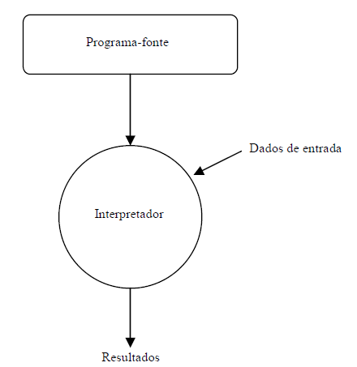
INTERPRETAÇÃO PURA
VANTAGENS
Fácil implementação
Fácil depuração
DESVANTAGEM
Execução 10 a 100 vezes mais lenta
Exige mais espaço em memória

Slide 16
SISTEMAS DE INTERPRETAÇÃO HÍBRIDOS
Um meio-termo entre os compiladores e os interpretadores puros;
Eles traduzem programas em linguagem de alto nível para uma linguagem intermediária projetada para permitir fácil interpretação.
Esse método é mais rápido do que a interpretação pura porque as instruções da linguagem fonte são decodificadas somente uma vez.
Essa simulação de software, evidentemente, fornece uma máquina virtual para a linguagem.

Slide 17
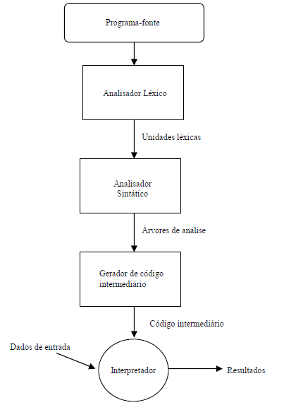

Slide 18
TRADUTORES
Muitos “Compiladores” de pesquisa produzem programa C como saída;
Como existem compiladores para C na maioria dos computadores, isso torna o programa-alvo executável em todos estes sistemas ao custo de uma compilação extra.
Compiladores que visam uma linguagem de programação são chamados de tradutores fonte-a-fonte;

Slide 19
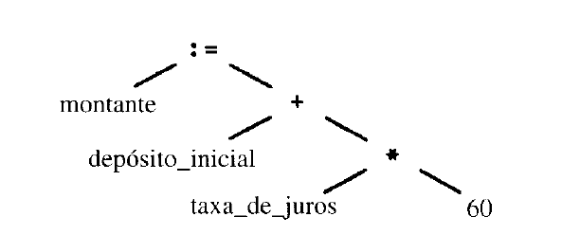
ANÁLISE
As operações são determinadas e registradas em uma estrutura hierárquica chamada árvore sintática.
Cada nó representa uma operação e cada filho argumentos da operação.
Árvore sintática para montante := depósito_inicial + taxa_de_juros * 60;

Slide 20
ANÁLISE DO PROGRAMA FONTE
Na compilação a análise consiste em 3 fases:
ANÁLISE LINEAR (LÉXICA) – O programa e lido (escaneado) e agrupado em tokens, que são sequência de caracteres com significado coletivo;
ANÁLISE HIERÁRQUICA (SINTÁTICA) - agrupa os tokens fornecidos pelo analisador léxico em estruturas sintáticas (baseado na gramática da linguagem);
ANÁLISE SEMÂNTICA – certas verificações são realizadas para garantir que os componentes de um programa se combinem de forma significativa;

Slide 21
ANÁLISE LÉXICA

Slide 22
ANÁLISE LÉXICA
É também chamada de análise linear ou esquadrilhamento (scanning);
O analisador léxico separa a seqüência de caracteres que representa o programa fonte em entidades ou tokens, símbolos básicos da linguagem.
Durante a análise léxica, os tokens são classificados como palavras reservadas, identificadores, símbolos especiais, constantes de tipos básicos (inteiro real, literal, etc.), entre outras categorias.

Slide 23
EXEMPLO:
Em montante := depósito_inicial + taxa_de_juros * 60, poderiam ser agrupados os seguintes tokens:
O identificador montante
O símbolo de atribuição :=
O identificador depósito_inicial
O sinal de adição +
O identificador taxa_de_juros
O sinal de multiplicação *
O número 60

Slide 24
EXEMPLO: Em SOMA := SOMA + 35, os tokens podem ser agrupados, pelo analisador léxico, em 5 entidades:
(VALOR) | (CLASSE)
SOMA | identificador
:= | Comando de atribuição
SOMA | Identificador
+ | operador aritmético de adição
35 | constante numérica inteira

Slide 25
ANÁLISE LÉXICA
Um token consiste de um par ordenado (valor, classe). A classe indica a natureza da informação contida em valor.
Outras funções atribuídas ao analisador léxico são: ignorar espaços em branco e comentários, e detectar erros léxicos.

Slide 26
ANÁLISE SINTÁTICA

Slide 27
ANÁLISE SINTÁTICA
Também chamado de análise hierárquica ou análise gramatical.
O analisador sintático agrupa os tokens fornecidos pelo analisador léxico em estruturas sintáticas, construindo a árvore sintática correspondente.
Para isso, utiliza uma série de regras de sintaxe, que constituem a gramática da linguagem fonte.
É a gramática da linguagem que define a estrutura sintática do programa fonte.
Matematicamente, a linguagem de origem é um conjunto, normalmente infinito, de strings definido por algum conjunto finito de regras, chamado gramática;

Slide 28
ANÁLISE SINTÁTICA
O analisador sintático tem também por tarefa o reconhecimento de erros sintáticos.
Esses erros são construções do programa fonte que não estão de acordo com as regras de formação de estruturas sintáticas como especificado pela gramática.

Slide 29
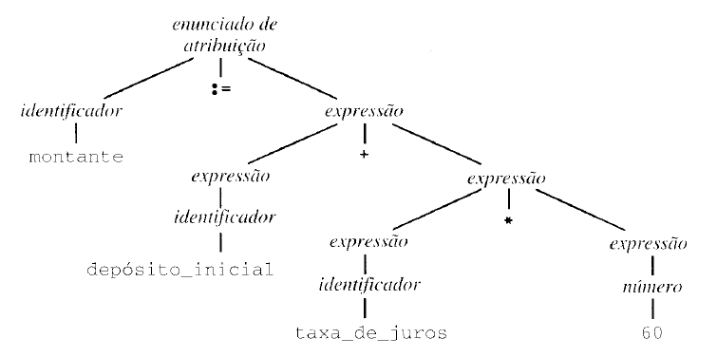
Exemplo de árvores gramaticais:

Slide 30
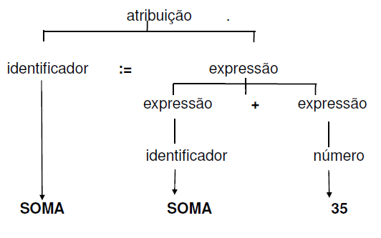
Exemplo de árvores gramaticais:

Slide 31
ANÁLISE SINTÁTICA
A divisão entre análise léxica e a sintática é um tanto arbitrária.
Um fator determinante na divisão é o de uma construção da linguagem fonte ser inerentemente recursiva ou não.
As construções léxicas não requerem recursão, enquanto as sintáticas frequentemente as exigem.

Slide 32
ANÁLISE SEMÂNTICA

Slide 33
ANÁLISE SEMÂNTICA
A fase de análise semântica verifica os erros semânticos no programa fonte e captura as informações de tipo para fase subseqüente de geração de código.
Um importante componente da análise semântica é a verificação de tipos.
O analisador semântico utiliza a árvore sintática determinada pelo analisador sintático para:
Identificar operadores e operandos das expressões;
Reconhecer erros semânticos;
Fazer verificações de compatibilidade de tipo;
Analisar o escopo das variáveis, etc.

Slide 34
ANÁLISE SEMÂNTICA
Por exemplo, para o comando de atribuição SOMA:= SOMA + 35, é necessário fazer a seguinte análise:
o identificador SOMA foi declarado? em caso negativo, erro semântico.
o identificador SOMA é uma variável? em caso negativo, erro semântico.
qual o escopo da declaração da variável SOMA: local ou global?
qual o tipo da variável SOMA? o valor atribuído no lado direito do comando de atribuição é compatível?

Slide 35
ANÁLISE SEMÂNTICA
Fundamentalmente, a análise semântica trata os aspectos sensíveis ao contexto da sintaxe das linguagens de programação.
Por exemplo, não é possível representar em uma gramática livre de contexto uma regra como "Todo identificador deve ser declarado antes de ser usado.", e a verificação de que essa regra foi aplicada cabe à análise semântica.

Slide 36
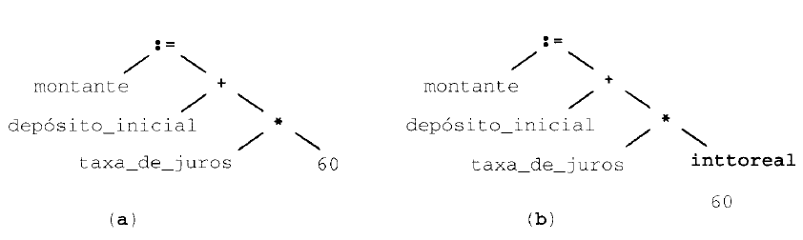
Suponha por exemplo que todos os identificadores da fig. (a) tenham sido declarados com reais e o número 60, por si só, seja um inteiro. O analisador semântico pode fazer correções de tipo.

Slide 37
TABELA DE SÍMBOLOS

Slide 38
GERENCIAMENDO DA TABELA DE SÍMBOLOS
Uma função essencial em um compilador é registrar os identificadores usados no programa fonte e coletar as informações sobre os seus diversos atributos.
Atributos:
tipo,
escopo,
memória reservada,
em caso de procedimento, número e tipo de argumentos, tipo retornado, etc.

Slide 39
GERENCIAMENDO DA TABELA DE SÍMBOLOS
Uma tabela de símbolos é uma estrutura de dados contendo um registro para cada identificador, com os campos contendo os atributos do identificador.
A estrutura de dados nos permite encontrar rapidamente cada registro e, igualmente, armazenar ou recuperar dados do mesmo.

Slide 40
Quando no programa fonte o analisador léxico detecta um identificador, instala-o na tabela de símbolos.
No entanto, os atributos do identificador não podem ser normalmente determinados durante a análise léxica.
POR EXEMPLO, EM PASCAL, NUMA DECLARAÇÃO COMO:
var montante, dep_inicial, taxa_de_juros: real;
O tipo real ainda não será conhecido quando as variáveis forem lidas pelo analisador léxico.
As fases remanescentes colocam informações sobre os identificadores na tabela de símbolos e em seguida as usam de várias maneiras.

Slide 41
GERAÇÃO DE CÓDIGO INTERMEDIÁRIO

Slide 42
GERAÇÃO DE CÓDIGO INTERMEDIÁRIO
Após as análises sintática e semântica, alguns compiladores geram uma representação intermediária explicita do programa fonte.
Uma representação intermediária é um código para uma máquina abstrata e deve ser fácil de produzir e traduzir no programa objeto.
Por exemplo, pode ser usada como forma intermediária o código de três endereços (AHO et. al., 1995). O código de três endereços consiste em uma seqüência de instruções, cada uma possuindo no máximo três operandos.

Slide 43
GERAÇÃO DE CÓDIGO INTERMEDIÁRIO
montante := depósito_inicial + taxa_de_juros *60, tem se:
temp1 := inttoreal (60)
temp2 := id3 * temp1
temp3 := id2 + temp2
id1 := temp3

Slide 44
GERAÇÃO DE CÓDIGO INTERMEDIÁRIO
SOMA:= SOMA + 35, tem-se:
temp1 := 35
temp2 := id1 + temp1
id1:= temp2

Slide 45
OTIMIZAÇÃO DE CÓDIGO

Slide 46
OTMIZAÇÃO DE CÓDIGO
O processo de otimização de código consiste em melhorar o código intermediário de tal forma que o programa objeto resultante seja mais rápido em tempo de execução.
Por exemplo, um algoritmo para geração do código intermediário gera uma instrução para cada operador na árvore sintática, mesmo que exista uma maneira mais otimizada de realizar o mesmo

Slide 47
Otimização - Eficiência
Eficiência pode ter muitos significados.
Notação clássica:
- Reduzir o tempo de execução;
Outros Contextos:
- Diminuir uso de memória;
- Reduzir tamanho do código;
- Reduzir a energia que o processador consome para avaliar um código;

Slide 48
OTMIZAÇÃO DE CÓDIGO
Códigos anteriores otimizados ficam, respectivamente:
temp1:= id3 * 60.0
id1 := id2 + temp1
id1 := id1 + 35

Slide 49
OTIMIZAÇÃO
A maioria das otimizações consiste em uma análise e uma transformação.
Análise de fluxo de dados
Transformações

Slide 50
GERAÇÃO DE CÓDIGO

Slide 51
GERAÇÃO DO CÓDIGO
A fase final do compilador é a geração do código para o programa objeto, consistindo normalmente de código de montagem ou de código em linguagem de máquina.
MOVF id3, R2 MULF #60.0, R2 MOVF id2, R1 ADDF R2, R1 MOV R1, id1 | MOV id1, R1 ADD 35, R1 MOV R1, id1

Slide 52
GERAÇÃO DO CÓDIGO ALVO
Seleção de Instruções
Alocação de Registradores
Escalonamento de instruções
1. Seleção de Instruções: reescreve as operações da IR em operações da máquina-alvo;
2. Alocação de registradores: durante o processo de seleção o compilador ignora o fato de a máquina-alvo possuir um conjunto finito de registradores. O alocador de registradores precisa mapear esses registradores virtuais para registradores reais;
3. Escalonador de instruções: reordena as operações no código, e tenta minimizar o número de ciclos desperdiçados aguardando pelos operandos;

Slide 53
CONSTRUÇÃO DE COMPILADORES

Slide 54
CONSTRUÇÃO DE COMPILADORES
A construção de compiladores é um exercício de projeto de engenharia.
O construtor de compiladores precisa escolher um caminho através de um espaço de projeto que é repleto de alternativas diversas, cada uma com diferentes custos, vantagens e complexidade.
A qualidade do produto final depende de decisões bem feitas em cada etapa ao longo do caminho.

Slide 55
CONSTRUÇÃO DO COMPILADOR
Assim, não existe uma única resposta certa para muitas das decisões de projeto em um compilador.
Até mesmo dentro de problemas “bem entendidos” e “resolvidos” nuances no projeto e implementação têm impacto sobre o comportamento do compilador e a qualidade do código que produz.
Muitas considerações devem ser feitas em cada decisão.

Slide 56
Um bom compilador contém um microcosmo da ciência da computação.
Faz uso:
Prático de algoritmos gulosos (alocação de registradores);
Técnicas de busca heurística (agendamento de lista);
Algoritmos de grafos (eliminação de código morto);
Programação dinâmica (seleção de instruções);
Autômatos finitos e autômatos de pilha (análises léxica e sintática);
Algoritmos de ponto fixo (análise de fluxo de dados).
Lida com problemas, como alocação dinâmica, sincronização, nomeação, localidade gerenciamento da hierarquia de memória e escalonamento de pipeline.

Slide 57
CONSTRUÇÃO DE COMPILADORES
A construção de compiladores engloba várias áreas desde teoria de linguagens de programação até engenharia de software, passando por arquitetura de máquina, sistemas operacionais e algoritmos.
Algumas técnicas básicas de construção de compiladores podem ser usadas na construção de ferramentas variadas para o processamento de linguagens
Formatadores de texto;
Interpretadores de Queries (consultas a banco de dados);
Pesquisa de texto;
Filtragem de website;
Interpretadores de linguagem de comandos.

Slide 58
PERSPECTIVAS
Alguns problemas que surgem na construção de compiladores são problemas abertos — isto é, as melhores soluções atuais ainda têm espaço para melhorias.
Tentativas de projeto de representações de alto nível, universais e intermediárias esbarram na complexidade.
POR EXEMPLO: O método dominante para escalonamento de instruções é um algoritmo guloso com várias camadas de heurística de desempate.

Slide 59
TRABALHO FINAL
Desenvolva um código que:
recebe uma expressão simples;
faça a análise léxica;
faça a análise sintática;
e de forma dirigida pela sintaxe transforme em um código ILOC.
Usar:
Flex: gerador de analisador léxico;
Bison: gerador de analisador sintático;
ILOC – pseudocódigo de máquina criado pelo MIT
Simplificações:
1. O compilador deve processar apenas expressões do tipo inteiro;
2. As informações cabem nos registradores:
Infinitos registradores;
Com tamanho suficiente;

Slide 60
TRABALHO FINAL

